Slide 1
Obsługa narzędzi dostępnych w oprogramowaniu desktop SIPAM
ul. Wadowicka 8a, 30-415 Kraków tel.:+48 12 425-06-25; +48 12 295-08-25 www.smallgis.pl

Slide 2
QGIS 3.4.7 64-bit

Slide 3
QGIS 3.4.7 64-bit
Wolne i otwarte oprogramowanie geoinformacyjne – OpenSource
Projekt QGIS jest częścią Fundacji Open Source Geospatial (OSGeo)
Jest najszybciej rozwijającym się oprogramowaniem typy GIS, które jest w całości dostępne bezpłatnie
Prosty i intuicyjny w użytkowaniu
Posiada wiele darmowych wtyczek, dzięki czemu praca staje się łatwiejsza i bardziej wygodna

Slide 4
Główne narzędzia oprogramowania desktop SIPAM
Edycja danych SIPAM
Dostęp do danych SIPAM tylko dla uprawnionych użytkowników
Możliwość importowania/exportowania danych do/z bazy SIPAM
Obsługa szerokiej gamy formatów typu GIS dla danych wektorowych i rastrowych
Możliwość zapisu, pobierania i modyfikowania projektów map, sposobu wyświetlania warstwy
Możliwość wykonywania analiz przestrzennych zarówno na danych wektorowych, jak i rastrowych

Slide 5
Główne narzędzia oprogramowania desktop SIPAM
Obsługa usług OGC takich jak WMS, WMTS, WFS
Możliwość importu danych w formacie GML
Transformacja danych pomiędzy układami współrzędnych, w tym transformacja w czasie rzeczywistym
I wiele innych…

Slide 6
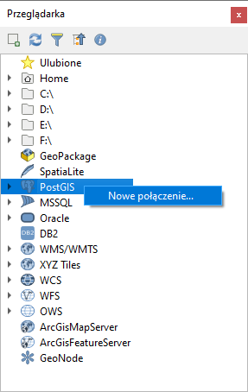
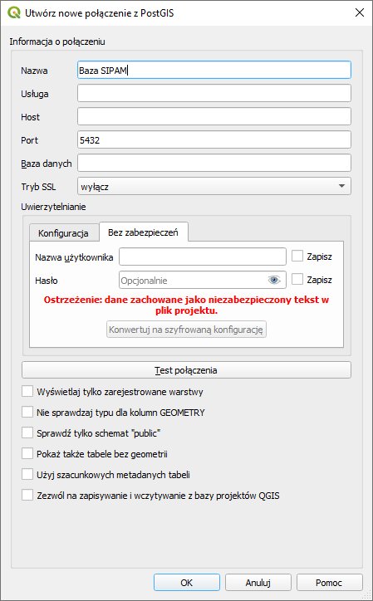
Dodawanie połączenia do bazy SIPAM

Slide 7
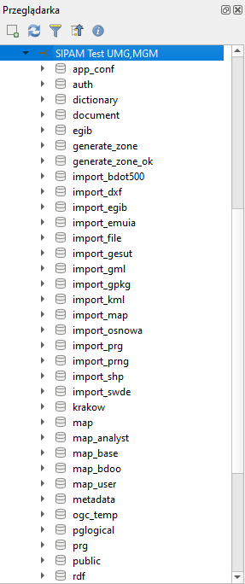
Wczytywanie i przeglądanie danych SIPAM
Konfiguracja
Dane
Pasy
Importy
Dane
Metadane i pozostałe

Slide 8
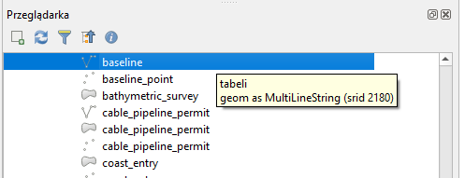
Wczytywanie i przeglądanie danych SIPAM
Wczytywanie danych ze schematu map
Pracujemy na oryginalnych danych, nie na widokach. Widoki oznaczone są nazwą a_view

Slide 9
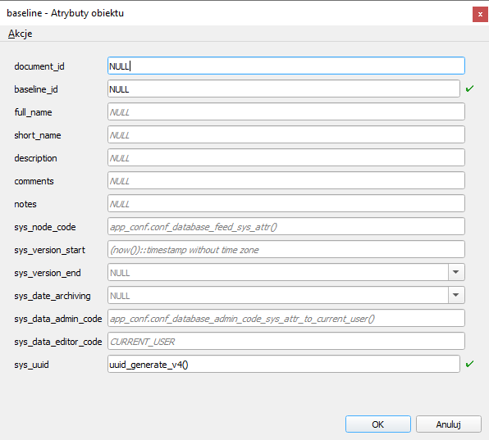
Edycja danych SIPAM – dodanie nowego obiektu

Slide 10
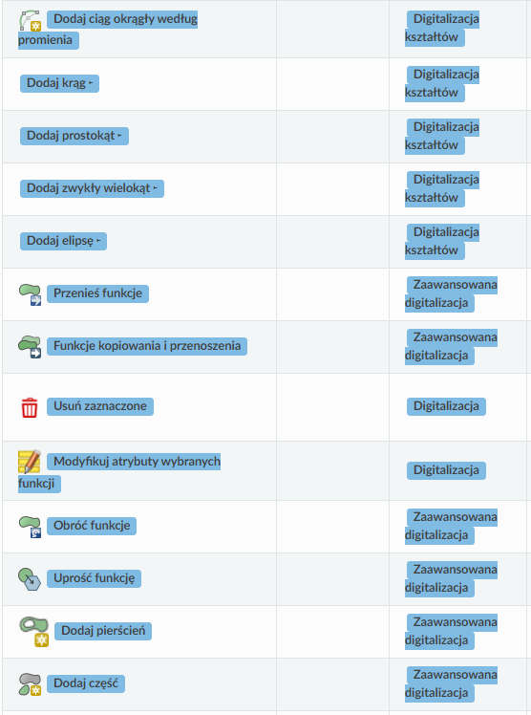
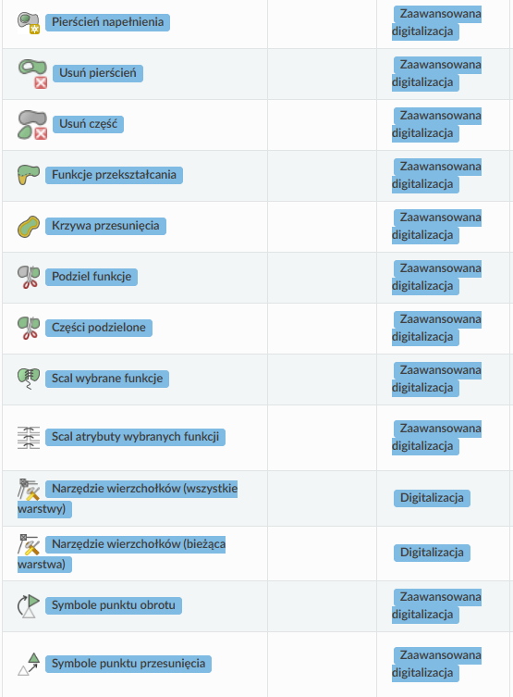
Edycja danych SIPAM
https://docs.qgis.org/3.4/en/docs/user_manual/introduction/qgis_gui.html#menu-bar

Slide 11
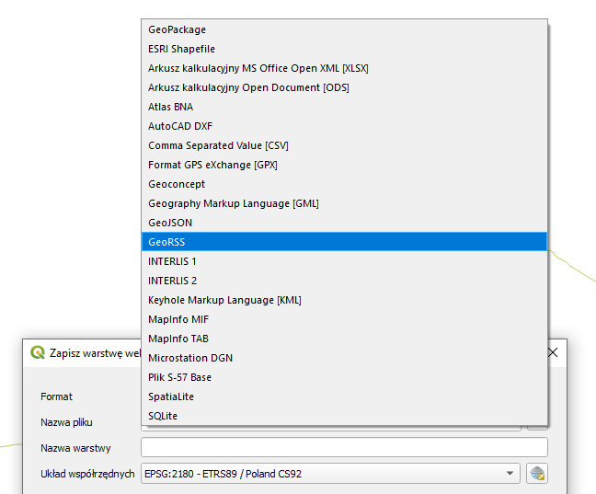
Import / Export - danych
Możliwość exportu do różnych formatów
Możliwość importu danych metodą
drag and drop
(m.in. Geobaza ESRI, Spatialite,
SHP, GML, KML, itp.)
https://docs.qgis.org/3.4/en/docs/user_manual/introduction/qgis_gui.html#menu-bar

Slide 12
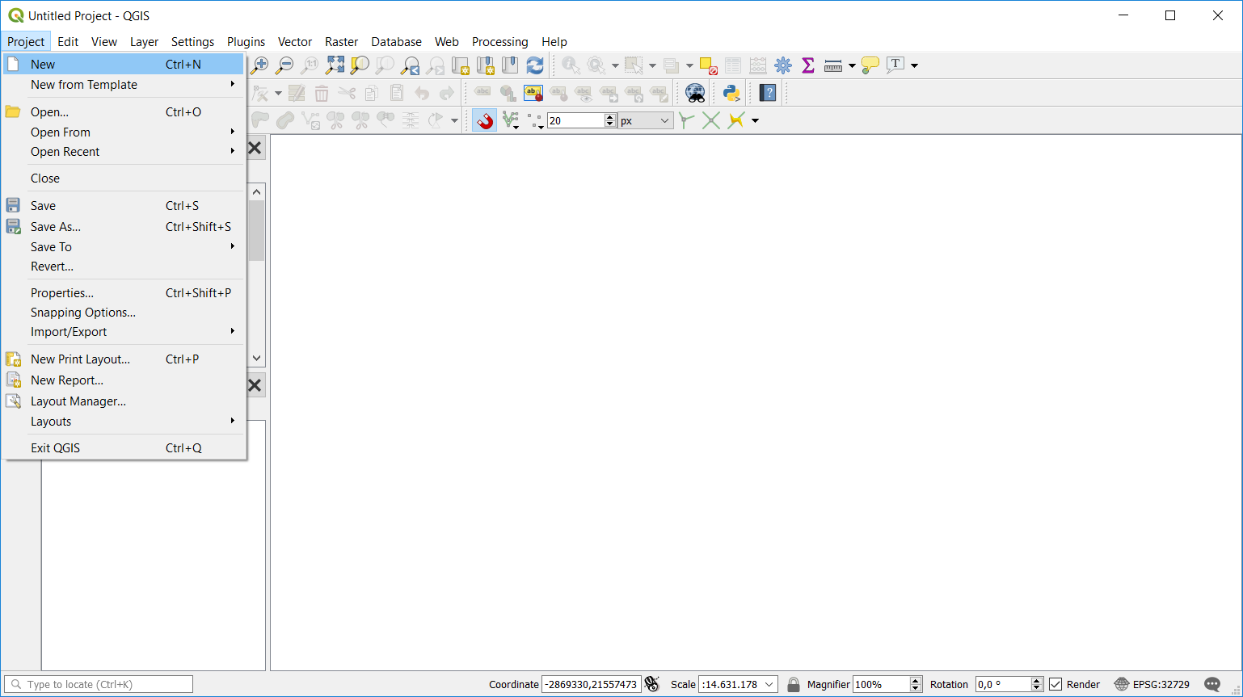
Projektowanie map
Stan sesji QGIS nazywa się - projektem
QGIS pracuje nad jednym projektem
Wszelkie ustawienia mogą być specyficzne dla projektu
Projektowanie map odbywa się w początkowej fazie w aplikacji głównej, a następnie można przejść do projektowania mapy

Slide 13
Informacje zapisane w pliku projektu obejmują m.in.:
Makra projektu
Style warstw
Ustawienia wtyczek
Ustawienia serwera QGIS na karcie ustawień OWS we właściwościach projektu
Zapytania przechowywane w DB Managerze
I wiele innych…
Dodanie warstwy
Właściwości warstwy, w tym symbolizacja i style
Projekcja dla widoku mapy
Ostatnio oglądany zakres
Układy wydruku
Wydruk - ustawienia atlasu
Ustawienia digitalizacji

Slide 14
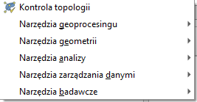
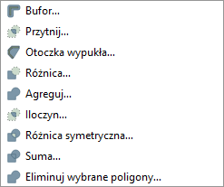
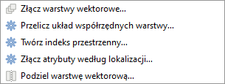
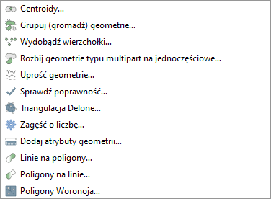
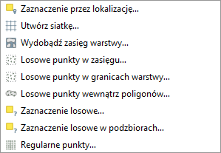
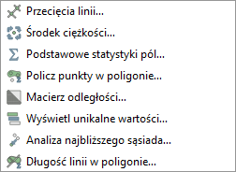
Analizy przestrzenne
Aplikacja QGIS umożliwia wykonywanie analiz przestrzennych zarówno dla danych rastrowych jak i wektorowych

Slide 15
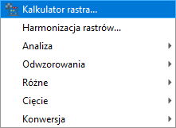
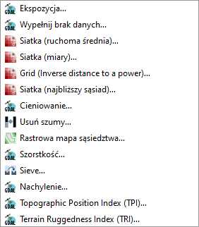
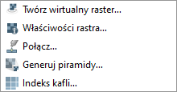
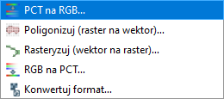
Analizy przestrzenne
Aplikacja QGIS umożliwia wykonywanie analiz przestrzennych zarówno dla danych rastrowych jak i wektorowych

Slide 16
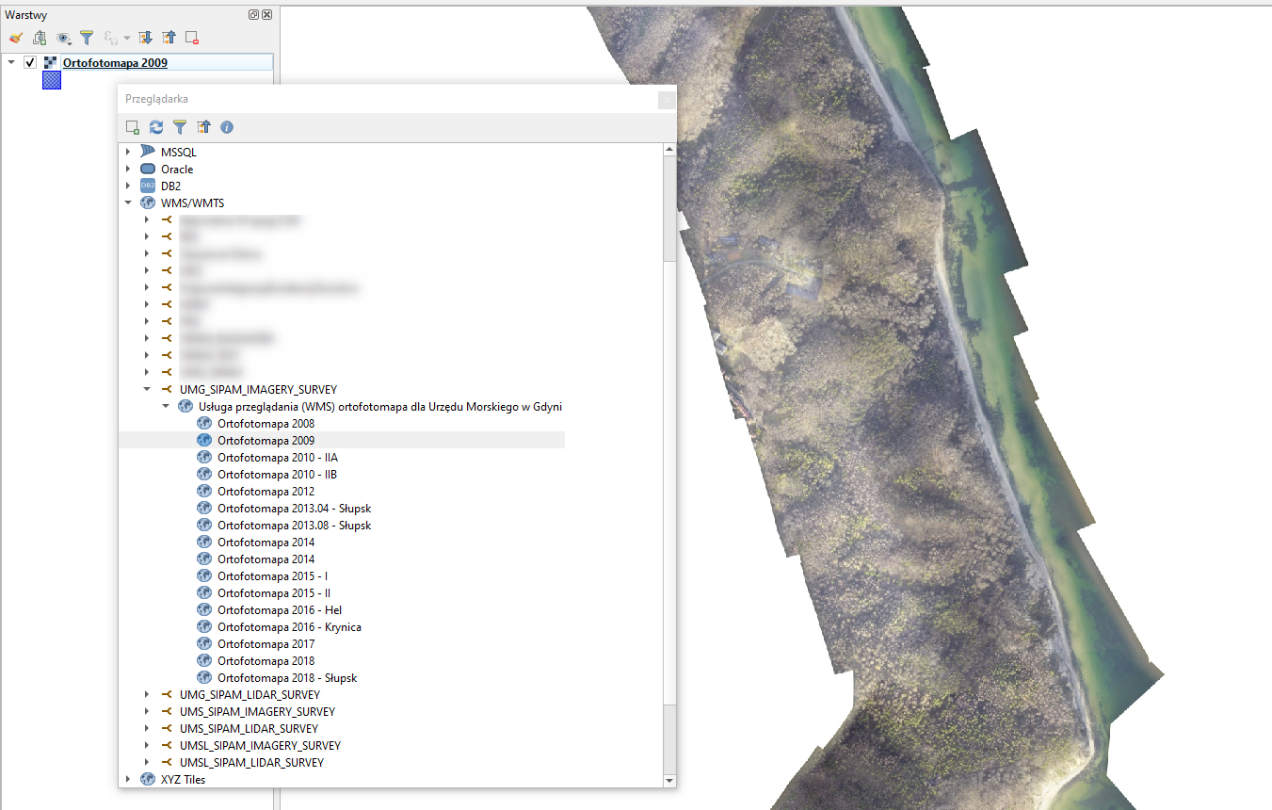
Obsługa usług OGC

Slide 17
Transformacja danych pomiędzy układami współrzędnych
QGIS obsługuje około 7 000 znanych CRS. Te standardowe CRS są oparte na tych zdefiniowanych przez Europejską Grupę Wyszukiwania Ropy Naftowej (EPSG) i Institut Geographique National de France (IGNF) i są udostępniane w QGIS za pośrednictwem podstawowej biblioteki projekcji „Proj”
Projekcja może być wykonana trwale na danych ale również wykorzystywana w locie przy przeglądaniu danych
Każdy projekt mapy musi mieć zdefiniowany układ współrzędnych

Slide 18
Transformacja danych pomiędzy układami współrzędnych

Slide 19
Dziękujemy za
Dziękuje za uwagę
ul. Wadowicka 8a, 30-415 Kraków tel.:+48 12 425-06-25; +48 12 295-08-25 www.smallgis.pl

